Slide 1
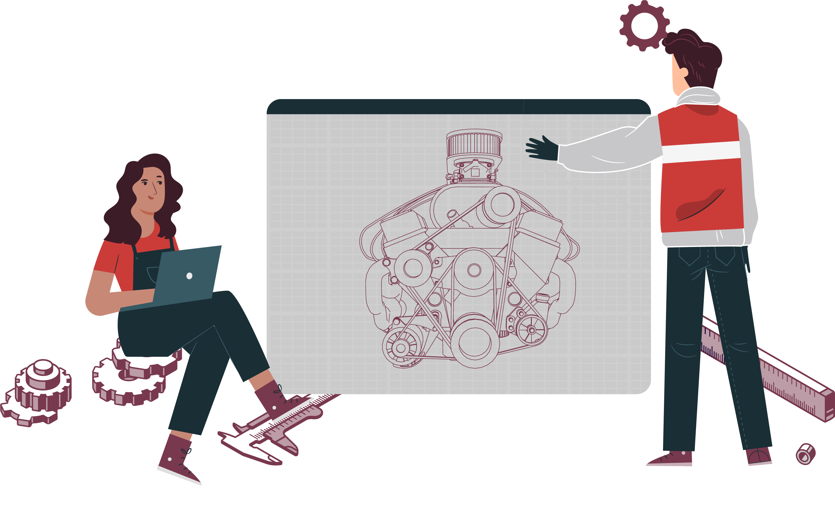
MÓDULO 1
AJUSTES DE MOTORES
  En estos documentos se utilizarán de manera inclusiva términos como: el estudiante, el docente, el compañero u otras palabras equivalentes y sus respectivos plurales, es decir, con ellas, se hace referencia tanto a hombres como a mujeres.

Slide 2
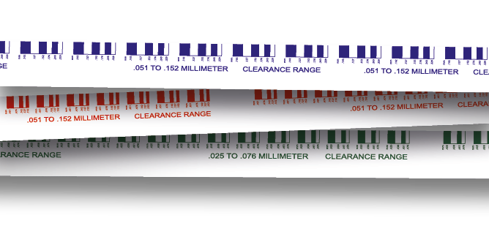
ACTIVIDAD 12
USO DEL PLASTIGAGE EN
EL AJUSTE DEL MOTOR

Slide 3


OBJETIVO DE APRENDIZAJE
Reparar y probar el funcionamiento de motores de gasolina, diésel, gas e híbridos, tanto convencionales como de inyección electrónica y sus sistemas de control de emisiones, conjunto o subconjuntos mecánicos del motor, de lubricación y refrigeración, entre otros, utilizando las herramientas e instrumentos apropiados, de acuerdo a las especificaciones técnicas del fabricante.

Slide 4

RECORDEMOS
¿QUÉ APRENDIMOS EN LA ACTIVIDAD ANTERIOR?
USO DEL VERNIER O PIE DE METRO EN EL AJUSTE DEL MOTOR
1
Conocimos el uso del pie de metro en el ajuste del motor. ¿Recuerdas sus partes?
2
Aplicamos el uso del pie de metro en el ajuste del motor. ¿Qué problemas tuviste en este procedimiento?
1 MECÁNICA AUTOMOTRIZ | 3° Medio | Presentación

Slide 5


ALGUNAS PREGUNTAS
ANTES DE COMENZAR
¿Qué sabes sobre el plastigage?
¿Lo has ocupado alguna vez?
¿Qué importancia tiene en el ajuste del motor?
¡Compartan experiencias con sus compañeros!
2 MECÁNICA AUTOMOTRIZ | 3° Medio | Presentación

Slide 6
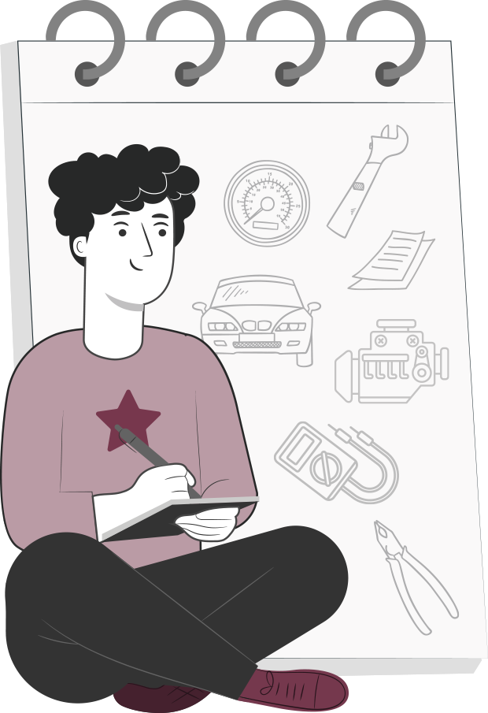
12
USO DE PLATIGAGE
EN EL AJUSTE DEL MOTOR
MENÚ DE LA ACTIVIDAD
Al término de la actividad estarás en condiciones de:
1
Conocerás el uso del plastigage en el ajuste del motor.
2
Aplicarás el uso del plastigage en el ajuste del motor.
3 MECÁNICA AUTOMOTRIZ | 3° Medio | Presentación

Slide 7
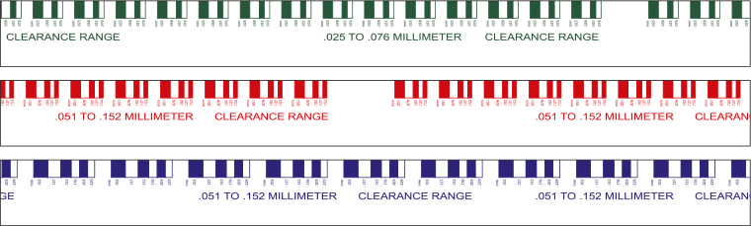
¿QUÉ ES EL PLASTIGAGE?
El Plastigage es un hilo de plástico utilizado para medir la tolerancia o juego radial que existe entre los puños de biela y sus respectivos metales, los puños de bancada y sus respectivos metales, también se puede utilizar para medir la tolerancia o juego radial que existe entre los puños de los árboles de levas y sus respectivas bancadas o descansos.
Está disponible en 3 versiones diferentes:
Verde.
Rojo.
Azul.
4 MECÁNICA AUTOMOTRIZ | 3° Medio | Presentación

Slide 8
¿QUÉ ES EL PLASTIGAGE?
Como se observa en las escalas de los envases, cada color de Plastigage (Hilo de Plástico), tiene mediciones diferentes:
Verde = Desde 0.025 hasta 0,076 mm
Rojo = Desde 0.051 hasta 0,152 mm
Azul = Desde 0.102 hasta 0,229 mm
Entonces, deberá de utilizarse uno de ellos, dependiendo las tolerancias que entregue el Manual de Servicio del motor que se está midiendo.
5 MECÁNICA AUTOMOTRIZ | 3° Medio | Presentación

Slide 9

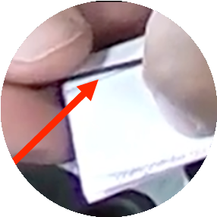
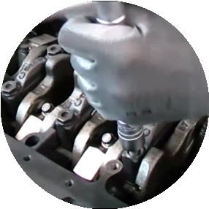
CÓMO SE UTILIZA EL PLASTIGAGE
El Plastigage es un hilo de plástico que se utilizará para medir la distancia que queda entre un puño de biela y su respectivo metal de biela, o un puño de bancada con su respectivo metal de bancada, también entre un puño de árbol de levas y su respectivo apoyo o bancada en la culata.
Se utiliza en sectores en donde no existe otra forma de medición tan precisa por lo complejo de la medición, como tolerancia entre puños y metales.
6 MECÁNICA AUTOMOTRIZ | 3° Medio | Presentación

Slide 10
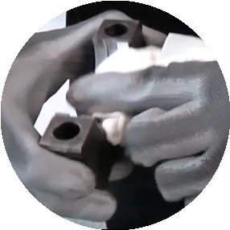
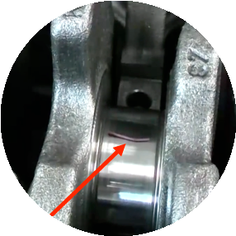
CÓMO SE UTILIZA EL PLASTIGAGE
MEDICIÓN
Los puños que se vayan a medir deben estar completamente limpios sin restos de aceite al igual que el metal del puño a medir.
Instalar en forma transversal un trozo de plastigage sobre el puño a medir como se observa en la imagen.
7 MECÁNICA AUTOMOTRIZ | 3° Medio | Presentación

Slide 11
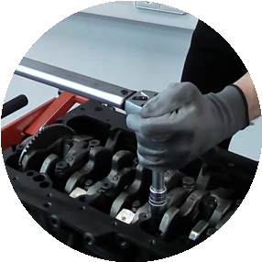
CÓMO SE UTILIZA EL PLASTIGAGE
Después de realizado el torque, soltar la tapa de bancada con cuidado y desmontarla.
Una vez desmontada la tapa, enfrentar la escala del plastigage incluida en el envase, hasta dar con el ancho adecuado de la escala.
8 MECÁNICA AUTOMOTRIZ | 3° Medio | Presentación

Slide 12
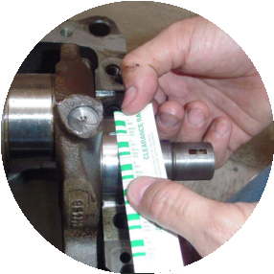
CÓMO SE UTILIZA EL PLASTIGAGE
Una vez obtenido el resultado, comparar con lo que indica el Manual de Servicio, para saber si está dentro de los márgenes adecuados.
9 MECÁNICA AUTOMOTRIZ | 3° Medio | Presentación

Slide 13

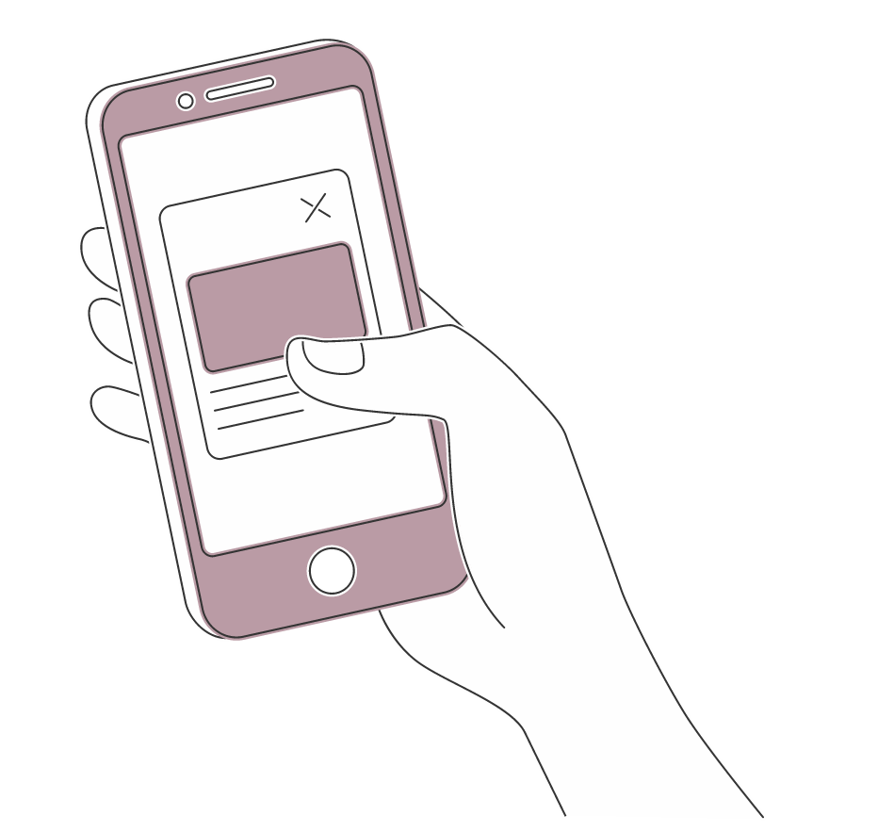
HAGAMOS UNA PAUSA
REFLEXIONEMOS
¿Qué precauciones debemos tener al realizar una medición, utilizando el plastigage?
¿Qué partes del motor podemos medir utilizando este instrumento?
¿Crees que es fiable o es mejor ocupar otro instrumento?
¡Investiga en internet
ocupando tu celular!
¡Comparte tus respuestas!
10 MECÁNICA AUTOMOTRIZ | 3° Medio | Presentación

Slide 14
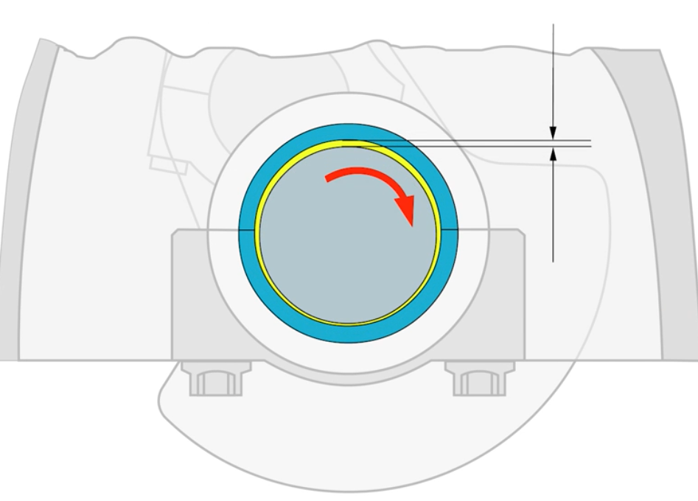
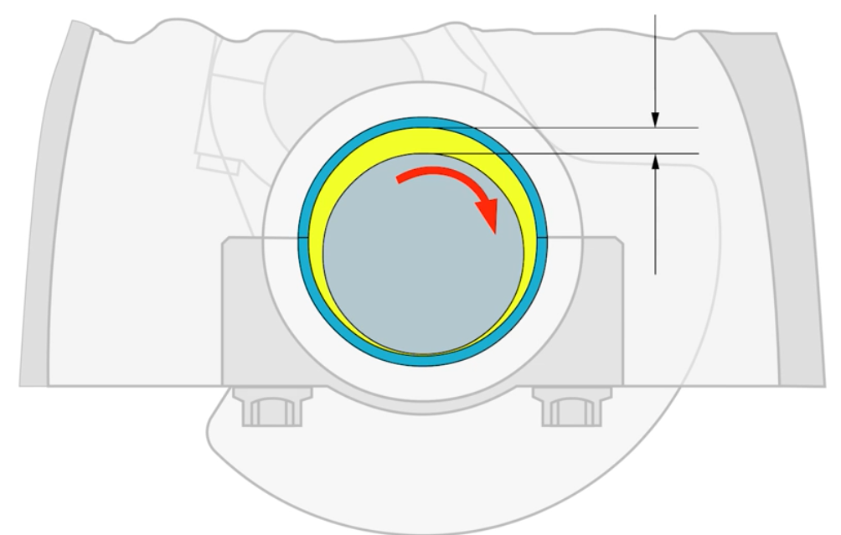
INTERPRETACIÓN DE LECTURA DEL PLASTIGAGE
Los sobres o envases donde viene el plastigage, proveen múltiples escalas de medición.
En espacios muy reducidos o de difícil acceso, se puede cortar un trozo que incluya una escala completa, y observar cual es la medida más exacta que tomó el plastigage después de aplastado entre puño y metal al aplicar el torque.
Si al torquear el Plastigage es muy aplastado, quedará más ancho, por lo tanto, eso significa que hay muy poco espacio entre el puño y el metal.
Por el contrario, si al torquear el Plastigage, es levemente aplastado, quedará muy angosto, por lo tanto, eso significa que hay mucho espacio entre el puño y el metal.
11 MECÁNICA AUTOMOTRIZ | 3° Medio | Presentación

Slide 15



INTERPRETACIÓN DE LECTURA DELPLASTIGAGE
Si queda poco espacio, no existirá la suficiente cantidad de aceite para lubricar esa zona y se producirá un desgaste excesivo y prematuro.
Si queda mucho espacio, se producirá una caída en la presión de aceite, ya que esos espacios son conductos de lubricación del sistema.
Por lo anteriormente explicado, es de suma importancia que el espacio entre puño y metal sea el adecuado.
12 MECÁNICA AUTOMOTRIZ | 3° Medio | Presentación

Slide 16
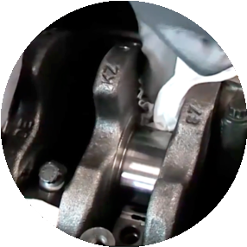
CÓMO SE UTILIZA EL PLASTIGAGE
Una vez terminada la medición, se deben limpiar completamente todos los puños medidos para sacar los restos de plastigage.
Luego lubricar el puño y el metal con abundante aceite nuevo de motor.
13 MECÁNICA AUTOMOTRIZ | 3° Medio | Presentación

Slide 17
CÓMO SE UTILIZA EL PLASTIGAGE
Montar en forma correcta la tapa de bancada o de biela (depende donde se efectuó la medición), y dar el torque correcto respetando las indicaciones del Manual de Servicio.
Recordar que, si el torque es angular, lo más aconsejable es cambiar pernos (o pernos y tuercas en caso de las bielas) nuevos.
14 MECÁNICA AUTOMOTRIZ | 3° Medio | Presentación

Slide 18
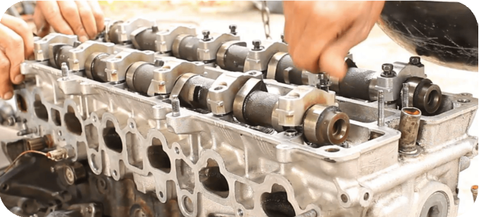
CÓMO SE UTILIZA EL PLASTIGAGE
Para medir la tolerancia entre los puños del árbol de levas y sus descansos, la forma de hacerlo es siguiendo los mismos pasos que se realizaron para las mediciones de tolerancia entre puño de biela y sus metales o entre puños de bancadas y sus metales.
15 MECÁNICA AUTOMOTRIZ | 3° Medio | Presentación

Slide 19
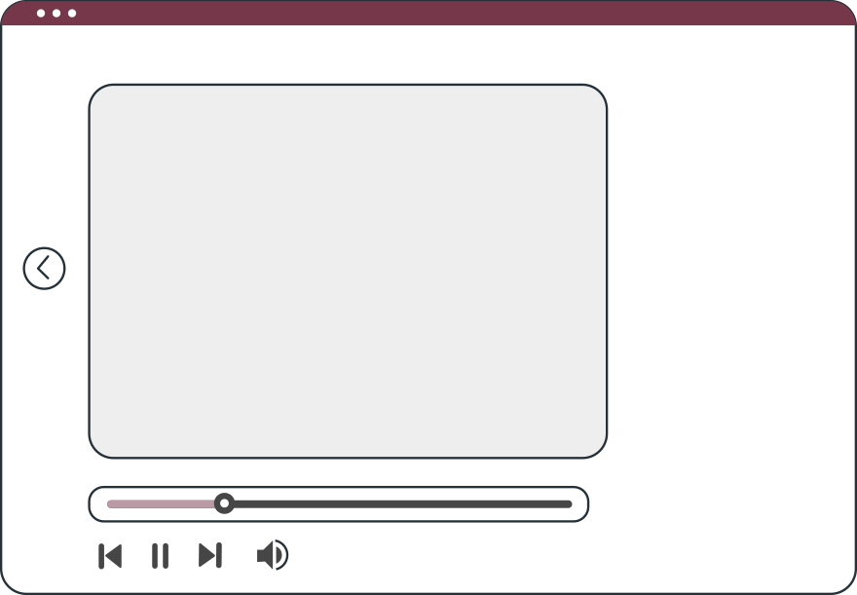
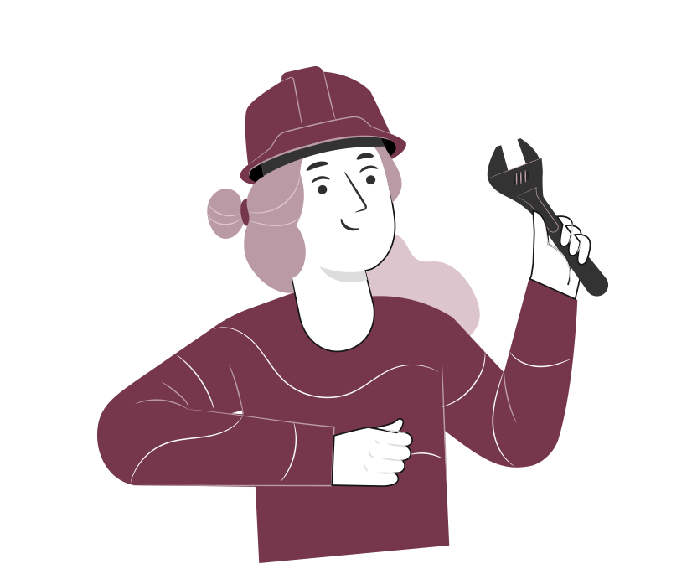
VEAMOS EL SIGUIENTE
VIDEO
Uso correcto del Plastigage
16 MECÁNICA AUTOMOTRIZ | 3° Medio | Presentación

Slide 20

12
REVISEMOS
¿CUÁNTO APRENDIMOS?
PRACTICANDO CON USO DEL PLASTIGAGE
EN EL AJUSTE DEL MOTOR.
¡Ahora realizaremos una actividad que resume todo lo que hemos visto! ¡Atentos!
17 MECÁNICA AUTOMOTRIZ | 3° Medio | Presentación

Slide 21




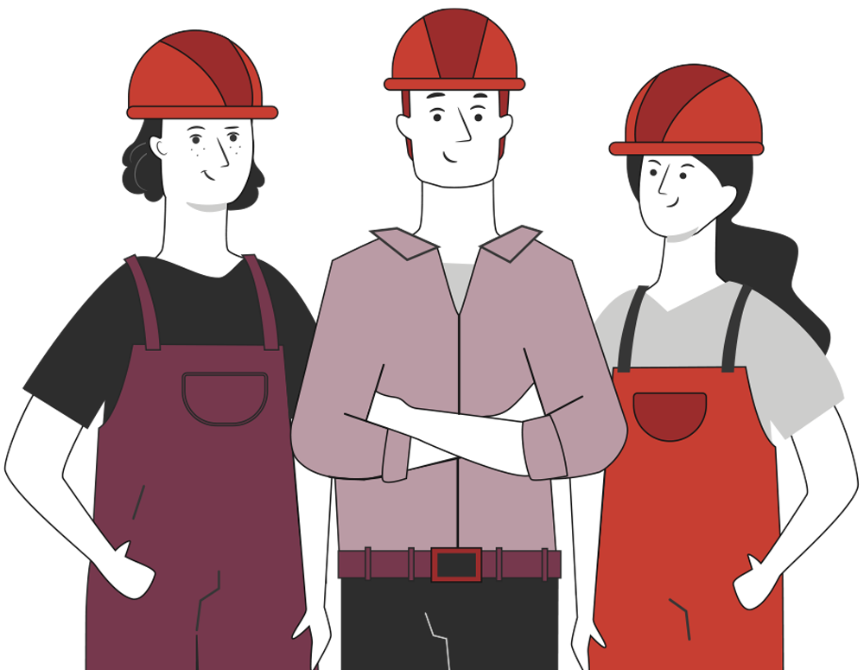


¡Atención!
ANTES DE COMENZAR LA ACTIVIDAD:
¡ATENCIÓN!
MATERIALES INFLAMABLES: Tener máxima precaución al momento de manipular o extraer el combustible de los sistemas del vehículo (bomba combustible, mangueras de inyección, etc).
PROTECCIÓN OBLIGATORIA DE LA VISTA: Se utilizarán antiparras siempre que exista riesgo de proyección de partículas a los ojos. (aceites, líquidos refrigerantes y de freno, virutas del disco de freno, uso de circuitos eléctricos, etc).
PROTECCIÓN OBLIGATORIA DE LAS MANOS: Se utilizarán siempre guantes de protección cuando se manipulen cualquier tipo de fluidos, en uso de herramientas e intervención del motor, desarme de partes y trabajo en sistemas eléctricos.
PROTECCIÓN OBLIGATORIA DE LOS PIES: Uso obligatorio de zapatos de seguridad al entrar al taller o laboratorio, en casos que exista riesgo de caídas de objetos pesados.
Manipular herramientas cuidadosamente.
Asegurar la integridad física propia y del grupo de trabajo.
Circular solo por las zonas de seguridad demarcadas.
Toda actividad debe desarrollarse bajo supervisión de la persona a cargo del taller o laboratorio.

Slide 22
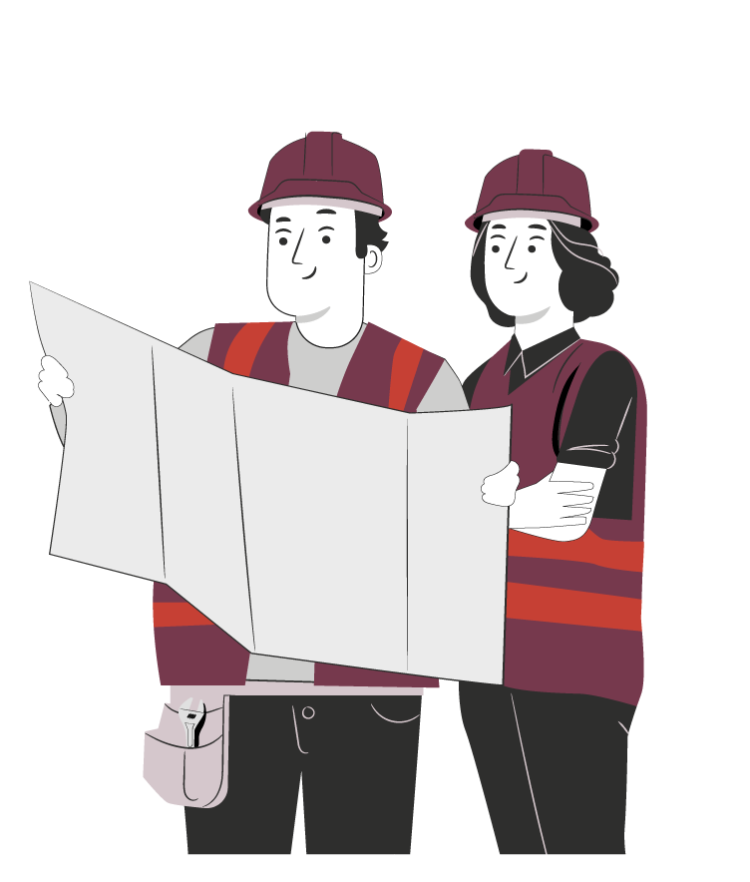
¡PRACTIQUEMOS!
12
ACTIVIDAD PRÁCTICA
PRACTICANDO CON USO DEL PLASTIGAGE
EN EL AJUSTE DEL MOTOR.
Ahora realizaremos una actividad práctica.
Te sugerimos seguir las instrucciones que van
adjuntas en la guía que el profesor te entregará.
19 MECÁNICA AUTOMOTRIZ | 3° Medio | Presentación

Slide 23


ANTES DE TERMINAR:
TICKET DE SALIDA
PRACTICANDO CON USO DEL PLASTIGAGE
EN EL AJUSTE DEL MOTOR
¡No olvides contestar la Autoevaluación y entregar el Ticket de Salida!
¡Hasta la próxima!
20 MECÁNICA AUTOMOTRIZ | 3° Medio | Presentación

